Slide 1
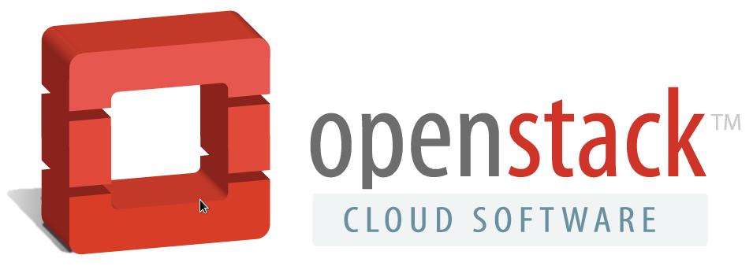

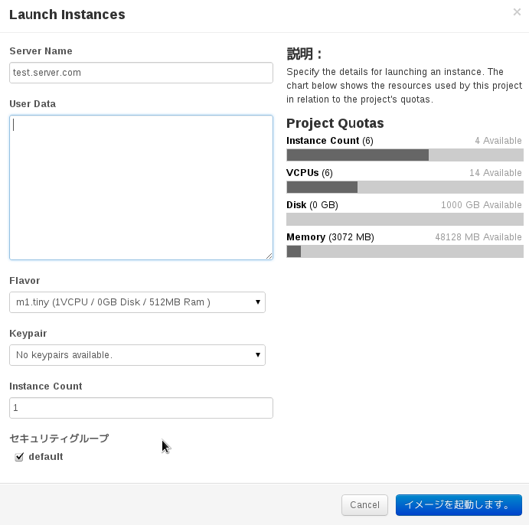
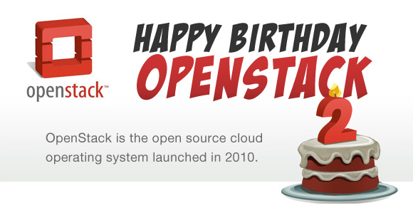

OpenStack概要 Essexリリース
OpenStackはオープンソースのプライベート／パブリッククラウド構築基盤ソフトウェアであり、複数のコンポーネントから構成されます。
★コアプロジェクト
OpenStack Compute (Nova)
多数の仮想マシンのプロビジョニングと管理を行う。
OpenStack Object Storage (Swift)
標準的サーバを使用して、ペタバイト級の高信頼ストレージを構築。
OpenStack Image Service (Glance)
サーバイメージライブラリのカタログ化と管理機能を提供。
OpenStack Indentity (KeyStone)
KeyStone, OpenStackの各プロジェクトと既存システムの認証基盤を統合。
OpenStack Dashboard (horizon)
システム管理者とユーザが、GUIベースでリソースのプロビジョニングが行えるセルフサービスポータルを提供。
★インキュベートプロジェクト
OpenStack Quantum
ネットワーク仮想化を実現するためのプロジェクト
OpenStack Cinder
より柔軟なブロックストレージサービスを実現するためのプロジェクト
http://www.openstack.org/
The Open Source Cloud Operating System
OpenStackはデータセンター全体のコンピューティング、ストレージ、ネットワーク等の大規模なリソースをプールとして管理するクラウドオペレーティングシステムです。管理者はプロビジョニング、リソースへの権限割り当て等、全ての操作をWebダッシュボードとReST APIを経由して、極めて効率的に行うことができます。
Why OpenStack?
柔軟性とコントロール オープンソースであるという事は、もうプロプラエタリなベンダに囲い込まれないという事です。またモジュラーデザインにより、ビジネスニーズにあった既存システムや他のサードパーティー技術との統合が可能です。
業界標準 Cisco, Citrix, Dell, IBM, Intel, HP, RedHatを含む100社以上の企業と3000名以上の開発者がOpenStackに参加し、世界中のクラウドで利用され始めています。
実績あるソフトウェア OpenStackクラウドオペレーティングシステムを使用すれば、今日ある世界最大級のパブリック／プライベートクラウドと同じパワーを使用できます。
パブリッククラウドと互換 OpenStackパブリッククラウドとの互換性は、セキュリティポリシーや経済性等のビジネスの要求条件による、プライベートクラウドからのデータとアプリケーションの容易な移行を可能にします。
OpenStack の活用事例
サービスプロバイダ IaaSのストレージプラットフォームとして
情報通信 大規模に利用されるシステムの基盤として
SNS事業者 柔軟なリソース配置が必要なSNS事業社のIaaS基盤として
研究機関 大量のコンピューティングリソースを提供する基盤として
日本OpenStackユーザ会 http://openstack.jp/

